Slide 1




SISTEMA DE GESTIÓN HOSPITALARIA CON BASES DE DATOS RELACIONALES
NICOLÁS CHIGUANO
MELANY PERUGACHI
Agosto 2025

Slide 2
01
INTRODUCCIÓN
02
OBJETIVOS
03
Índice de
contenidos
DESCRIPCIÓN GENERAL DEL SISTEMA
04
COMPONENTES TÉCNICOS
05
RESULTADOS Y PRUEBAS
07
CONCLUSIONES

Slide 3
Introducción
Este proyecto representa la culminación de nuestro trabajo para aplicar de manera práctica los conocimientos adquiridos sobre bases de datos relacionales.
Desarrollamos un sistema integral de gestión hospitalaria utilizando MySQL como motor de base de datos.
Automatiza la gestión de pacientes, citas, historial, recetas y facturación con seguridad, eficiencia y control.

Slide 4
Objetivos
General
DISEÑAR E IMPLEMENTAR UN SISTEMA DE GESTIÓN HOSPITALARIA BASADO EN MYSQL QUE GESTIONE PACIENTES, CITAS, HISTORIA CLÍNICA, RECETAS Y FACTURACIÓN, ASEGURANDO LA INTEGRIDAD REFERENCIAL, LA SEGURIDAD DE LOS DATOS, LA EFICIENCIA EN LAS CONSULTAS, LA COPIA DE SEGURIDAD AUTOMATIZADA Y LA AUDITORÍA, APEGÁNDOSE A LOS ESTÁNDARES PROFESIONALES PARA ENTORNOS DEL MUNDO REAL.
Especifico
·DESARROLLAR PROCEDIMIENTOS, FUNCIONES Y TRIGGERS QUE AUTOMATICEN OPERACIONES CLAVE DEL SISTEMA, GARANTICEN LA INTEGRIDAD DE LOS DATOS Y SIMULEN EL COMPORTAMINIENTO PROFESIONAL DE UNA BASE DE DATOS.

Slide 5
Descripción General del Sistema
El sistema que desarrollamos está pensado para gestionar de forma ordenada y segura la información de un hospital .Tomamos en cuenta y nos enfocamos en automatizar procesos como el registro de pacientes, agendamiento, control de historial clínicas, recetas y facturación. También incluye roles diferenciados, auditoría de acciones, encriptación, triggers automáticos ,seguridad todo esto lo realizamos en MYSQL.

Slide 6
Componentes Técnicos
Modelo de Datos y Normalización
El modelo incluye más de 12 tablas normalizadas en tercera forma normal (3FN), con relaciones uno a muchos y muchos a muchos. Se implementan claves foráneas, restricciones 'NOT NULL', 'UNIQUE', 'DEFAULT', 'AUTO_INCREMENT' y catálogos independientes.

Slide 7
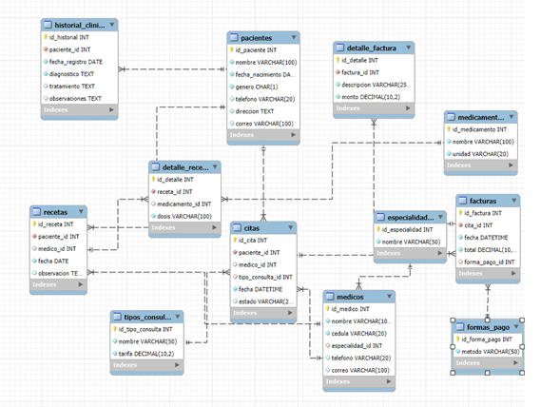
Modelo de Datos y Normalización

Slide 8


Procedimientos Almacenados
Se desarrollaron más de 10 procedimientos que cubren inserciones con validación cruzada, actualizaciones masivas, eliminaciones seguras, facturación automática individual y en lote, y reportes por período. Todos usan transacciones y manejo de errores.

Slide 9
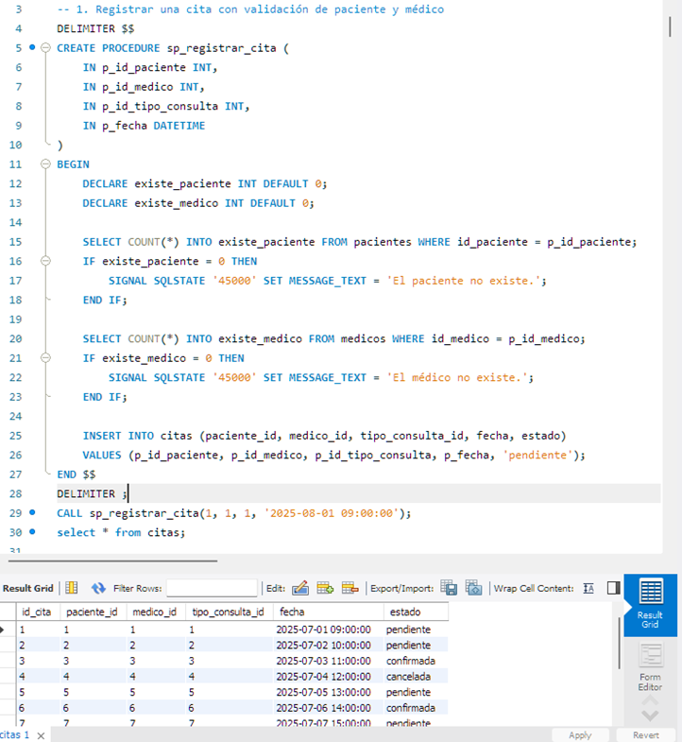
sp_insertar_paciente_con_validacion
¿QUÉ HACE?
Inserta un NUEVO PACIENTE EN LA BASE DE DATOS SOLO SI NO EXISTE OTRO CON EL MISMO CORREO ELECTRÓNICO. ESTA VERIFICACIÓN AYUDA A EVITAR DUPLICADOS Y MANTENER LA INTEGRIDAD DE LOS DATOS DE CONTACTO.
TIPO: INSERCIÓN CON VALIDACIÓN CRUZADA.
ÚTIL PARA: VALIDAR UNICIDAD ANTES DE GUARDAR INFORMACIÓN SENSIBLE COMO CORREOS.

Slide 10
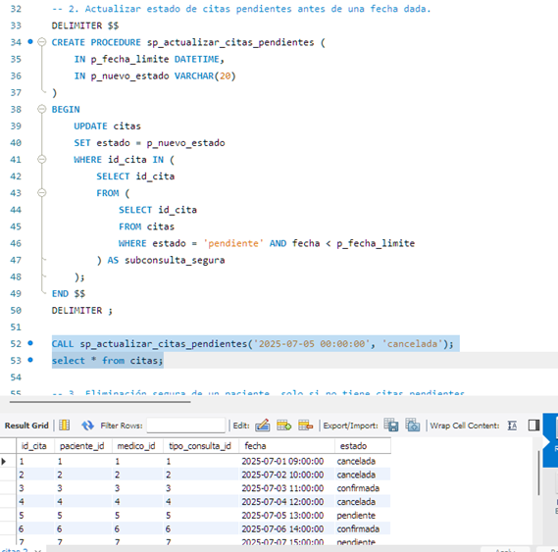
sp_actualizar_citas_pendientes
¿QUÉ HACE?
ACtuALIZA EL ESTADO DE LAS CITAS A 'CANCELADA', 'REALIZADA' U OTRO ESTADO, A PARTIR DE UNA FECHA ESPECÍFICA, PERO SOLO SI ESTÁN ACTUALMENTE EN ESTADO 'PENDIENTE'.
TIPO: ACTUALIZACIÓN MASIVA POR CONDICIÓN.
EVITA ERRORES CON UNA CLÁUSULA WHERE BIEN DEFINIDA PARA CUMPLIR CON EL MODO SEGURO DE MYSQL.

Slide 11
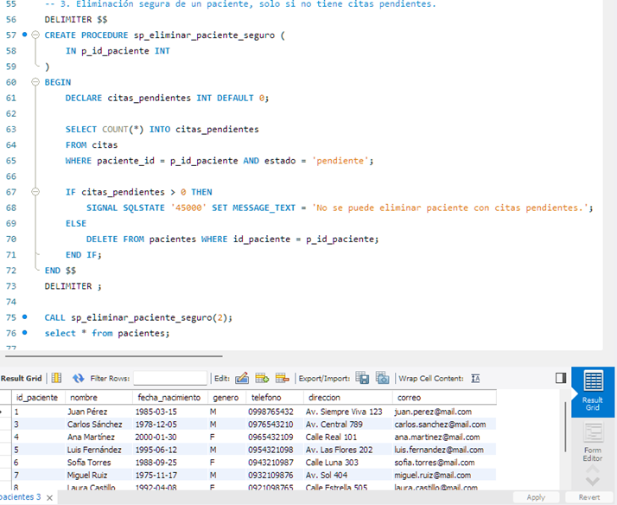
sp_eliminar_paciente_seguro
¿QUÉ HACE?
INTENtA ELIMINAR UN PACIENTE, PERO SOLO SI NO TIENE CITAS REGISTRADAS. SI EXISTEN CITAS ASOCIADAS, NO REALIZA LA ELIMINACIÓN PARA NO ROMPER RELACIONES CON OTRAS TABLAS.
TIPO: ELIMINACIÓN SEGURA.
BENEFICIO: PROTEGE LA BASE DE DATOS CONTRA ERRORES POR VIOLACIONES DE CLAVES FORÁNEAS.

Slide 12

Funciones y Triggers
Las funciones calculan edad, porcentaje de citas canceladas y estado de riesgo clínico. Los triggers registran acciones clave, controlan automáticamente el stock y guardan historial de diagnósticos modificados.

Slide 13
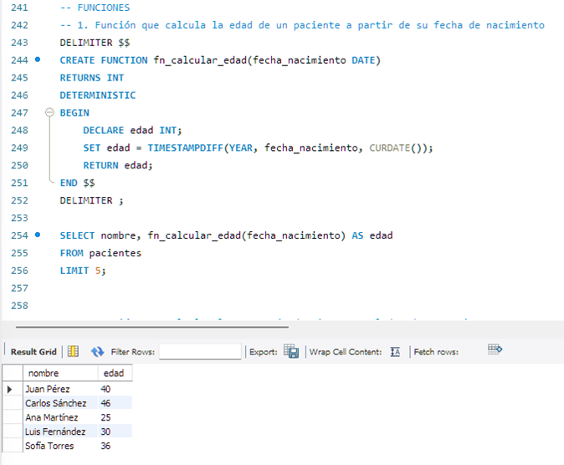
Funciones
. fn_calcular_edad
Calcula la edad actual de un paciente a partir de su fecha de nacimiento.
Cómo funciona: Usa la función TIMESTAMPDIFF para calcular la diferencia en años entre la fecha de nacimiento y la fecha actual (CURDATE()).
Uso: Permite mostrar la edad exacta en años para reportes o validaciones.

Slide 14
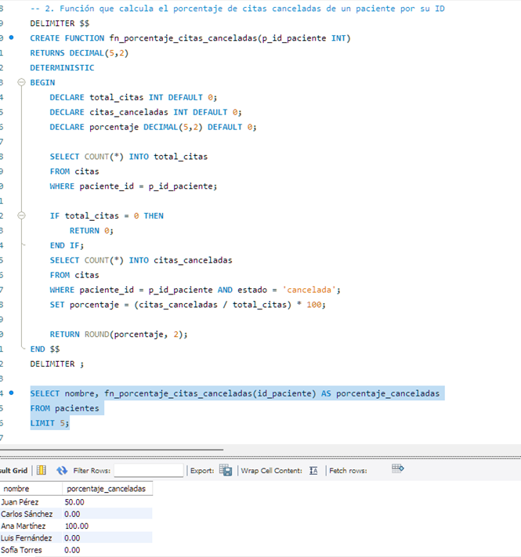
fn_porcentaje_citas_canceladas
¿Qué hace?
Calcula el porcentaje de citas que un paciente ha cancelado en relación al total de citas que ha tenido.
Cómo funciona: Primero cuenta el total de citas del paciente, luego cuenta cuántas de esas citas están con estado 'cancelada'. Divide las canceladas por el total y multiplica por 100 para obtener el porcentaje. Si el paciente no tiene citas, devuelve 0.
Uso: Útil para evaluar la confiabilidad o compromiso del paciente con sus citas médicas.

Slide 15
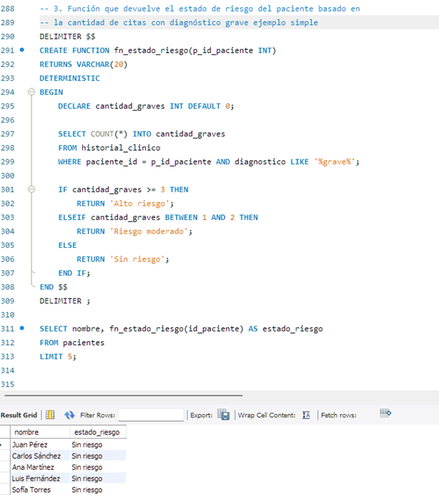
. fn_estado_riesgo
¿Qué hace?
Evalúa el estado de riesgo de un paciente basado en la cantidad de diagnósticos “graves” registrados en su historial clínico.
Cómo funciona: Cuenta cuántos registros en el historial tienen la palabra "grave" en el diagnóstico.
·Si tiene 3 o más, retorna 'Alto riesgo'.
·Si tiene 1 o 2, retorna 'Riesgo moderado'.
·Si no tiene ninguno, retorna 'Sin riesgo'.
Uso: Proporciona una evaluación rápida y simple del riesgo médico para priorizar atención.

Slide 16
Triggers
Automatiza acciones clave del sistema, como registrar auditorías, controlar el stock de medicamentos y guardar cambios importantes en los historiales clínicos, sin intervención manual.

Slide 17
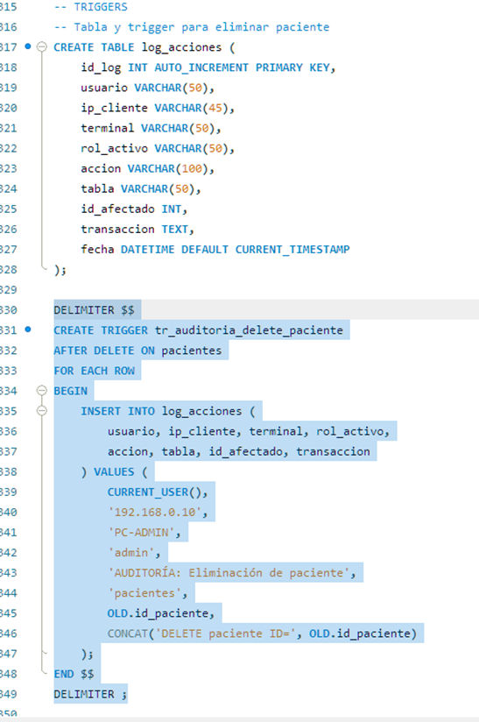
1. tr_auditoria_delete_paciente:
¿Qué hace:?
Este trigger se activa después de eliminar un paciente.
Cómo funciona: Su función es registrar en la tabla log_acciones la información del usuario que realizó la acción, la IP, el rol, el nombre de la tabla afectada y el ID del paciente eliminado. Esto permite mantener un historial de auditoría de las eliminaciones realizadas.

Slide 18

Consultas de control
Las consultas de control permiten monitorear el comportamiento del sistema y verificar que las acciones importantes (como inserciones, eliminaciones o actualizaciones) se registren correctamente.
Revisar el historial de acciones de usuarios en la tabla log_acciones.
Ver las notificaciones automáticas generadas por triggers (como citas nuevas).
Consultar los cambios realizados en diagnósticos médicos (tabla historial_cambios).
Asegurar la trazabilidad de los datos sensibles.

Slide 19
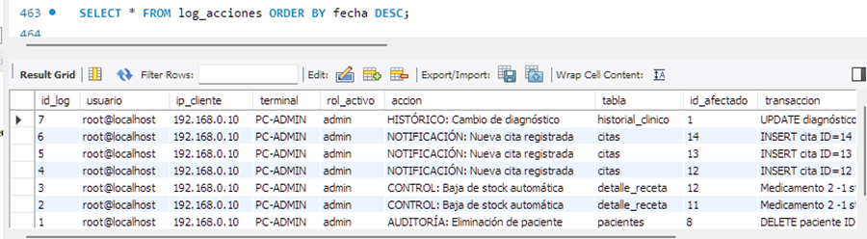
·SELECT * FROM log_acciones ORDER BY fecha DESC;
¿Qué hace?
Muestra todos los registros de la tabla log_acciones, que contiene el historial de acciones realizadas (INSERT, UPDATE, DELETE, etc.).
Se ordenan de más reciente a más antiguo gracias a ORDER BY fecha DESC.
¿Para qué sirve?
Para auditar qué usuarios hicieron qué cambios y cuándo.
Ayuda a llevar el control y trazabilidad de operaciones sensibles en el sistema.

Slide 20
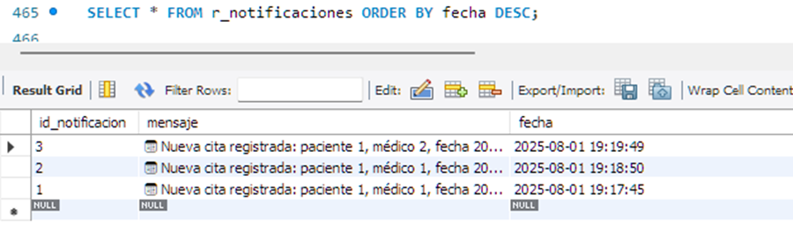
·SELECT * FROM r_notificaciones ORDER BY fecha DESC;
¿Qué hace?
Recupera todos los mensajes almacenados en la tabla r_notificaciones.
También están ordenados desde los más recientes.
¿Para qué sirve?
Es útil para ver notificaciones generadas automáticamente por triggers, por ejemplo cuando se agenda una nueva cita médica.

Slide 21
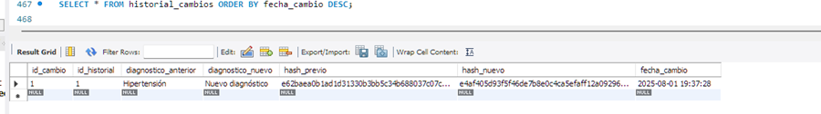
·SELECT * FROM historial_cambios ORDER BY fecha_cambio DESC;
¿Qué hace?
Consulta los cambios realizados en los diagnósticos médicos registrados en la tabla historial_clinico.
Se ordenan por fecha_cambio de manera descendente.
¿Para qué sirve?
Permite ver qué diagnóstico fue modificado, cuál era el anterior, cuál es el nuevo y verificar su integridad y control de información clínica sensible.

Slide 22

Índices y Optimización
Se implementaron índices simples y compuestos, análisis con 'EXPLAIN', y simulación de carga con más de 500 registros. Se comparó el rendimiento antes y después de optimizar con mediciones de tiempo de respuesta.
Beneficios logrados:
Consultas hasta 10 veces más rápidas.
Mejor rendimiento en reportes, historiales y búsquedas por fecha.
Reducción de carga al servidor en tablas con 500+ registros.

Slide 23

Índices Simples
Medir tiempos
NOW() → obtiene la hora actual.
SET @start_time = NOW(); → guarda la hora antes de ejecutar la consulta.
TIMEDIFF() → calcula la diferencia entre la hora actual y la de inicio para saber cuánto tardó la consulta.

Slide 24
Índices Simples
· CREATE INDEX idx_pacientes_nombre ON pacientes(nombre);
·CREATE INDEX idx_medicos_especialidad ON medicos(especialidad_id);
·CREATE INDEX idx_citas_fecha ON citas(fecha);
¿Qué hace?
Crea un índice simple sobre la columna nombre de la tabla pacientes, con el nombre idx_pacientes_nombre.
Cómo funciona: Cuando haces una consulta como: SELECT * FROM pacientes ORDER BY nombre;
Va directo al dato o rango buscado, sin recorrer todo.
¿Qué hace?
Permite acelerar las consultas que filtran médicos por su especialidad.
Cómo funciona: El índice organiza los datos por especialidad_id, por lo que cuando haces una consulta como:
SELECT * FROM medicos WHERE especialidad_id = 3;
Usa el índice para ir directamente a las filas que tienen ese valor, sin escanear toda la tabla.
¿Qué hace?
Mejora el rendimiento al buscar o ordenar citas por fecha.
Cómo funciona:
SELECT * FROM citas ORDER BY fecha DESC;
El índice hace que estas operaciones sean mucho más rápidas

Slide 25
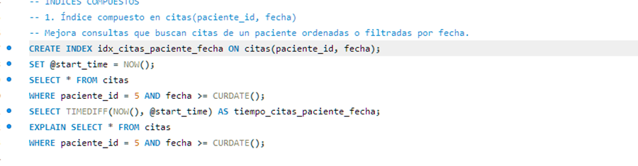

Índices compuestos
· CREATE INDEX idx_citas_paciente_fecha ON citas(paciente_id, fecha);
¿Qué hace?
Crea un índice que combina las columnas paciente_id y fecha de la tabla citas.
Cómo funciona: Cuando haces consultas que filtran o buscan filas usando ambas columnas o la primera columna paciente_id (por ejemplo, WHERE paciente_id = ? AND fecha >= ?), MySQL puede usar este índice para encontrar rápidamente las filas que coinciden.
Esto es mucho más eficiente que escanear toda la tabla.

Slide 26
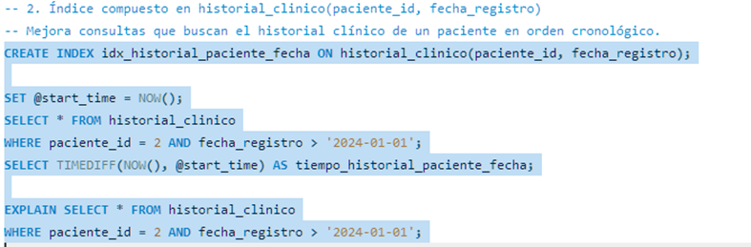
·CREATE INDEX idx_historial_paciente_fecha ON historial_clinico(paciente_id, fecha_registro);
¿Qué hace?
Similar al anterior, este índice combina las columnas paciente_id y fecha_registro de la tabla historial_clinico.
Cómo funciona: Sirve para acelerar consultas que buscan el historial clínico de un paciente en un rango de fechas o para ordenar los registros por fecha.

Slide 27
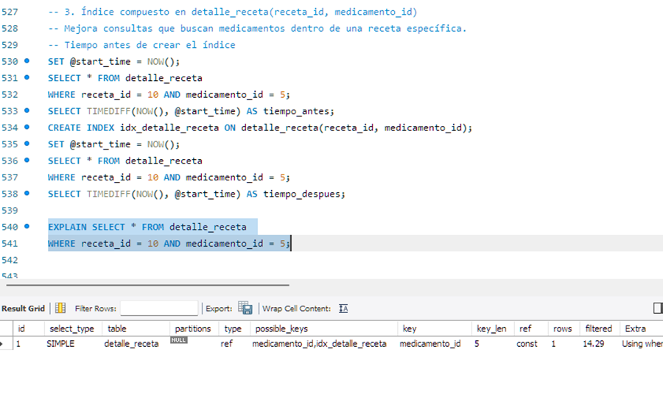
·CREATE INDEX idx_detalle_receta ON detalle_receta(receta_id, medicamento_id);
¿Qué hace?
Índice compuesto sobre las columnas receta_id y medicamento_id de la tabla detalle_receta.
Cómo funciona: Optimiza consultas que buscan detalles de una receta específica y/o un medicamento en particular dentro de esa receta.

Slide 28

EXPLAIN
EXPLAIN se usa para analizar cómo se ejecutará una consulta y verificar si los índices se están utilizando correctamente. Nos ayuda a optimizar el rendimiento y evitar consultas lentas.

Slide 29
EXPLAIN PARA VER RENDIMIENTO
· EXPLAIN SELECT * FROM citas
WHERE paciente_id = 5 AND fecha >= CURDATE();
¿Qué hace?
Muestra cómo MySQL busca las citas del paciente 5 a partir de hoy.
Cómo funciona: Si hay un índice en (paciente_id, fecha), MySQL usa ese índice para filtrar rápido sin escanear toda la tabla.
· EXPLAIN SELECT * FROM historial_clinico
WHERE paciente_id = 2 AND fecha_registro > '2024-01-01';
¿Qué hace?
Muestra cómo MySQL busca registros del historial clínico del paciente 2 desde cierta fecha.
Cómo funciona: Usa el índice (paciente_id, fecha_registro) para filtrar eficientemente por paciente y fecha.
· EXPLAIN SELECT * FROM log_acciones
WHERE usuario = 'admin' ORDER BY fecha DESC;
¿Qué hace?
Muestra cómo MySQL busca acciones del usuario admin y las ordena por fecha descendente.
Cómo funciona: Usa el índice (usuario, fecha) para filtrar y devolver resultados ya ordenados, evitando ordenamiento extra.

Slide 30

Simular carga con 500+ registros
DELIMITER $$
CREATE PROCEDURE insertar_pacientes_masivos()
BEGIN
DECLARE i INT DEFAULT 1;
WHILE i <= 100 DO
INSERT INTO pacientes (nombre, fecha_nacimiento, genero)
VALUES (
CONCAT('Paciente', i),
DATE_SUB(CURDATE(), INTERVAL FLOOR(RAND() * 20000) DAY),
IF(RAND() > 0.5, 'M', 'F')
);
SET i = i + 1;
END WHILE;
END $$
DELIMITER ;
CALL insertar_pacientes_masivos();
SELECT * FROM pacientes ORDER BY id_paciente ;
insertar_pacientes_masivos
¿Qué hace?
Este procedimiento inserta 100 registros en la tabla pacientes.
Cómo funciona: Empieza un ciclo que se repetirá 100 veces.

Slide 31
Simular carga con 500+ registros
DELIMITER $$
CREATE PROCEDURE insertar_medicos_masivos()
BEGIN
DECLARE i INT DEFAULT 1;
WHILE i <= 20 DO
INSERT INTO medicos (nombre, cedula, especialidad_id, telefono, correo)
VALUES (
CONCAT('Medico', i),
LPAD(i, 10, '0'),
FLOOR(1 + RAND()*5),
CONCAT('09', FLOOR(10000000 + RAND()*89999999)),
CONCAT('medico', i, '@hospital.com')
);
SET i = i + 1;
END WHILE;
END $$
DELIMITER ;
CALL insertar_medicos_masivos();
select * from medicos ;
· Insertar 20 médicos.
¿Qué hace?
Inserta 20 médicos con datos generados automáticamente en la tabla médicos.
Cómo funciona: Procedimiento con bucle que inserta registros masivos con datos aleatorios

Slide 32
Simular carga con 500+ registros
·Insertar 500 citas
DELIMITER $$
CREATE PROCEDURE insertar_pacientes_masivos()
BEGIN
DECLARE i INT DEFAULT 1;
WHILE i <= 100 DO
INSERT INTO pacientes (nombre, fecha_nacimiento, genero, telefono, direccion, correo)
VALUES (
CONCAT('Paciente', i),
DATE_SUB(CURDATE(), INTERVAL FLOOR(RAND()*20000) DAY),
IF(RAND() > 0.5, 'M', 'F'),
CONCAT('09', FLOOR(10000000 + RAND()*89999999)),
CONCAT('Dirección del paciente ', i),
CONCAT('paciente', i, '@correo.com')
);
SET i = i + 1;
END WHILE;
END $$
DELIMITER ;
CALL insertar_pacientes_masivos();
SELECT * FROM pacientes ORDER BY id_paciente DESC LIMIT 10;
¿Qué hace?
Este código crea y ejecuta un procedimiento almacenado llamado insertar_pacientes_masivos que inserta 100 registros nuevos en la tabla pacientes. Cada registro representa un paciente con datos generados
Cómo funciona:
-Se declara una variable i para controlar el ciclo WHILE.
·Mientras i sea menor o igual a 100, se inserta un paciente con datos generados.
·Se incrementa i para continuar el ciclo.
·Termina el procedimiento cuando i supera 100.

Slide 33

Seguridad y Roles
Se crearon roles personalizados ('administrador', 'auditor', 'operador', etc.) y usuarios con privilegios restringidos.

Slide 34
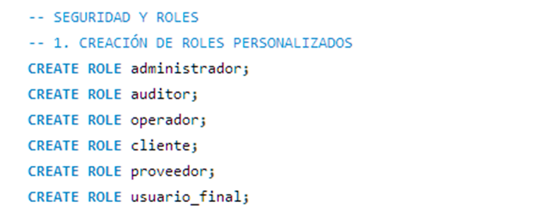
Roles

Slide 35
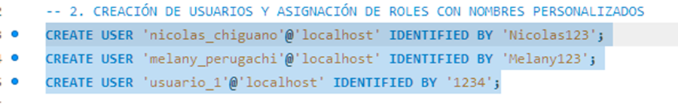
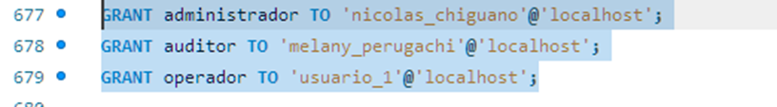
USUARIOS Y ASIGNACIÓN DE ROLES
Rol por defecto

Slide 36
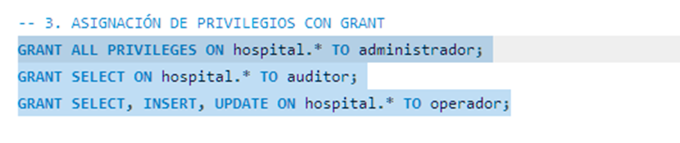
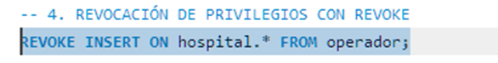
Asignación de privilegios
REVOCACIÓN DE PRIVILEGIOS CON REVOKE

Slide 37
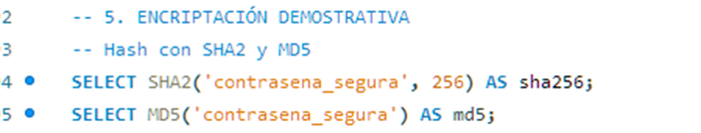
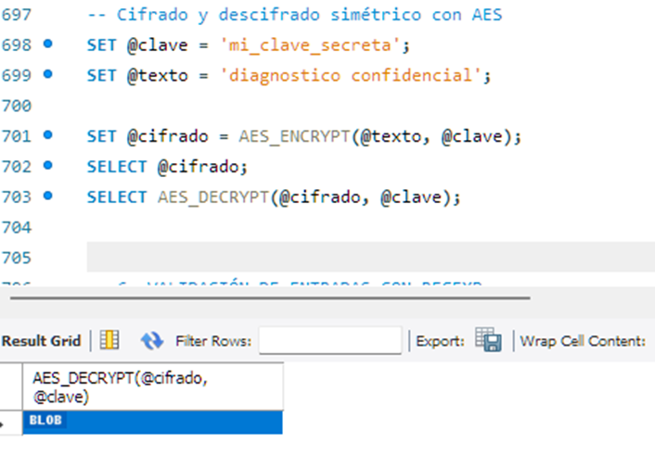
ENCRIPTACIÓN DEMOSTRATIVA
-- Hash con SHA2 y MD5
Cifrado y descifrado simétrico con AES

Slide 38
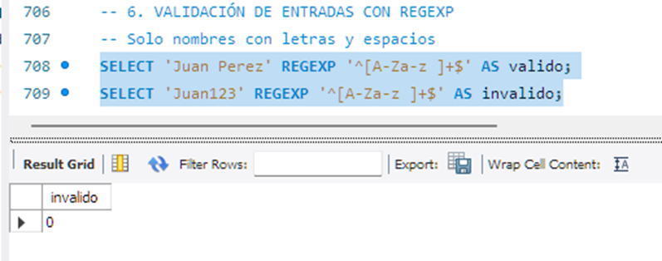
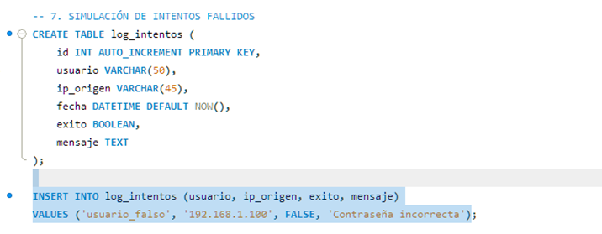
VALIDACIÓN DE ENTRADAS CON REGEXP
SIMULACIÓN DE INTENTOS FALLIDOS

Slide 39

Auditoría
La auditoría incluye una tabla 'log_acciones', triggers en operaciones clave (INSERT, UPDATE, DELETE) y trazabilidad de cambios críticos en diagnóstico, incluyendo IP, rol, usuario y acción realizada.
Incluye: log_acciones, triggers de INSERT/UPDATE/DELETE en tablas clave, trazabilidad con hash
Triggers utilizados:
· tr_auditoria_delete_paciente
· tr_control_baja_stock
· tr_notificacion_cita
· tr_historial_diagnostico

Slide 40
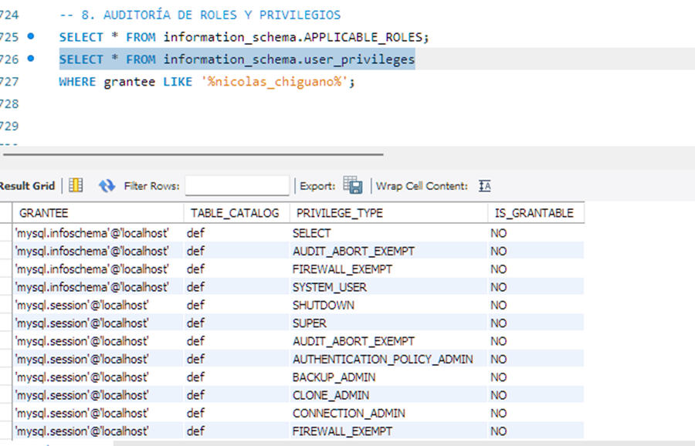
Auditoría

Slide 41
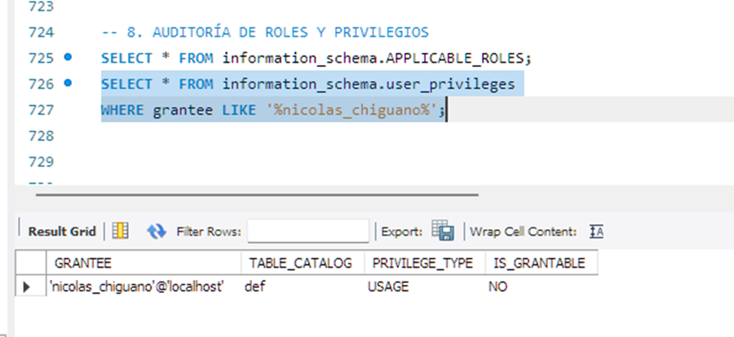

Slide 42
Respaldo y Recuperación
Se realizaron backups en caliente ('mysqldump') y en frío, además de restauraciones completas desde consola, validando la integridad de la información y asegurando la recuperación ante fallos.
· Backup en caliente (sin detener servidor)
En consola: Desde cmd ingresamos al directorio donde vamos a guardar el backup y luego ejecutamos el siguiente comando e ingresamos la contraseña de mysql.
· "C:\Program Files\MySQL\MySQL Server 8.0\bin\mysqldump.exe" -u root -p hospital > respaldo_hospital.sql
· Tomar en cuenta que se necesita la ruta de accedo del archivo mysqldump.exe

Slide 43
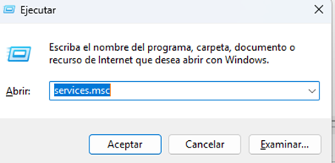
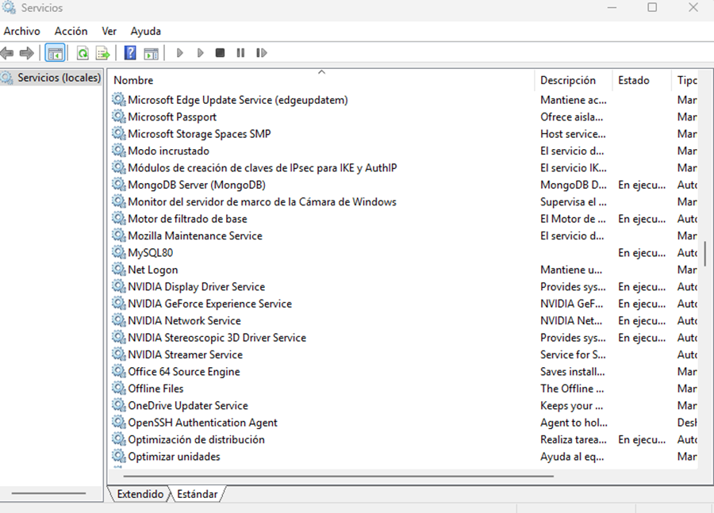

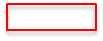
Backup en frío (con servidor detenido):
· Detener servicio MySQL ingresando a servicios
Una vez dentro detenemos el servicios MySQL80

Slide 44
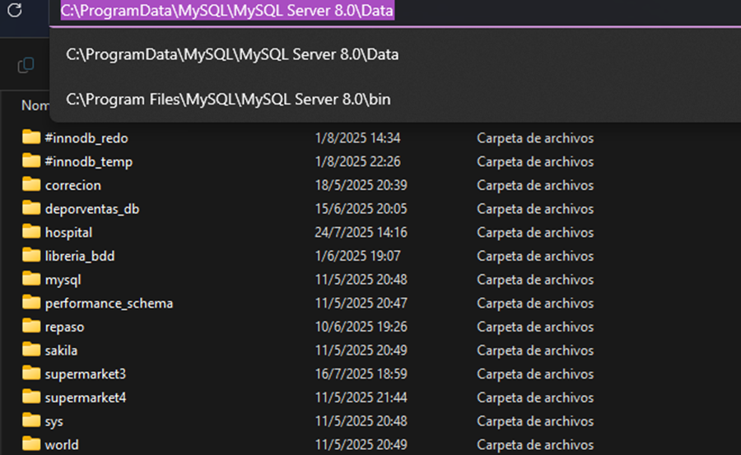
· Luego con la ruta por defecto buscamos la carpeta de nuestro proyecto y la pegamos en otros lugar.
· Por ultimo volvemos a reiniciar el servicio
Restauración desde consola:
· Para ello usaremos la ruta del backup realizado junto con el comando mysql -u root -p hospital < respaldo_hospital.sql
· Ingresamos la contraseña de Mysql y la restauración esta hecha.

Slide 45
SEGURIDAD ANTE SQL INJECTION
Simulación:
· SELECT * FROM usuarios WHERE usuario = '' OR '1'='1'; -- vulnerable
Prevención (procedimiento con parámetros):
DELIMITER $$
CREATE PROCEDURE buscar_usuario_seguro(IN user_input VARCHAR(50))
BEGIN
SELECT * FROM usuarios WHERE usuario = user_input;
END $$
DELIMITER;
Validación previa:
DELIMITER $$
CREATE FUNCTION validar_usuario(u VARCHAR(50)) RETURNS BOOLEAN
BEGIN
RETURN u REGEXP '^[a-zA-Z0-9_.-]+$';
END $$
DELIMITER ;
Uso seguro:
·CALL buscar_usuario_seguro('juan');

Slide 46
MONITOREO Y RENDIMIENTO
Tamaño de tablas e índices:
SHOW TABLE STATUS FROM hospital;
SHOW INDEX FROM pacientes;
Crecimiento de registros semanal:
SELECT WEEK(fecha), COUNT(*) FROM log_acciones GROUP BY WEEK(fecha);
Consultas lentas
Activar log:
· SET GLOBAL slow_query_log = 'ON';
· SET GLOBAL long_query_time = 2;
Consultar:
· SELECT * FROM mysql.slow_log ORDER BY start_time DESC;
Registro de uso de funciones/procedimientos:
Puede auditarse manualmente desde log_acciones si se inserta trazabilidad (ya implementado en triggers).

Slide 47
PROTECCIÓN DE DATOS Y GESTIÓN CRÍTICA
Cifrado de correos:
· ALTER TABLE pacientes ADD COLUMN correo_cifrado VARBINARY(255);
· UPDATE pacientes SET correo_cifrado = AES_ENCRYPT(correo, 'clave_secreta');
· SELECT AES_DECRYPT(correo_cifrado, 'clave_secreta') FROM pacientes;
Anonimización:
· UPDATE pacientes SET nombre = CONCAT('PAC-', id_paciente);
Integridad lógica:
DELIMITER $$
CREATE FUNCTION validar_dosis(dosis TEXT) RETURNS BOOLEAN
BEGIN
RETURN dosis REGEXP '^[0-9]+mg cada [0-9]+h$';
END $$
DELIMITER ;

Slide 48
SIMULACIÓN DE PERFILES PROFESIONALES
Administrador BD
Verifica índices:
SHOW INDEX FROM medicamentos;
Programar tarea automática (MySQL Event):
DELIMITER $$
CREATE EVENT ev_backup_diario
ON SCHEDULE EVERY 1 DAY STARTS CURRENT_TIMESTAMP
DO
BEGIN
INSERT INTO log_acciones (usuario, ip_cliente, terminal, rol_activo, accion, tabla, id_afectado, transaccion)
VALUES ('event_scheduler', '127.0.0.1', 'SISTEMA', 'admin', 'BACKUP automático diario', 'N/A', NULL, 'Evento ejecutado');
END $$
DELIMITER ;

Slide 49
Arquitecto BD
Revisión de integridad:
· SHOW TABLES;
· SHOW CREATE TABLE historial_clinico;
Oficial de Seguridad
Creación de roles (simulado):
· CREATE USER 'auditor'@'localhost' IDENTIFIED BY 'segura123';
· GRANT SELECT ON hospital.* TO 'auditor'@'localhost';
Revisión de logs:
· SELECT * FROM log_acciones ORDER BY fecha DESC;
Desarrollador de Consultas:
· CREATE VIEW vw_resumen_citas AS
· SELECT medico_id, COUNT(*) AS total_citas FROM citas GROUP BY medico_id;
Analista de Datos
KPIs:
· SELECT COUNT(*) AS total_pacientes FROM pacientes;
· SELECT COUNT(*) AS citas_mes_actual FROM citas WHERE MONTH(fecha) = MONTH(NOW());
Usuario Final
Acceso a vistas controladas:
· SELECT * FROM vw_resumen_citas;

Slide 50
Resultados y Pruebas
Se verificó la ejecución correcta de procedimientos, funciones, triggers y reportes. Las medidas de seguridad protegieron contra inyecciones SQL y accesos no autorizados. Las consultas optimizadas mejoraron significativamente su rendimiento.

Slide 51
Conclusiones
En el proyecto nos permitió aplicar conceptos aprendidos de bases de datos en un entorno realista, cumpliendo con buenas prácticas de diseño, seguridad y rendimiento. La integración de procedimientos, funciones, triggers y control de roles garantiza la escalabilidad y confiabilidad del sistema.

Slide 52

Gracias

